Slide 1
Programación Lineal
Ing. Edward Irizarri

Slide 2
Presentado por:
Estela Isabel Abreu
Pedro Alberto Rosario
Alexandro Abreu
Aristides Cruz
Willson Acevedo
Notes:
En algunos casos se requiere que la solución óptima se componga de valores enteros para algunas de las variables. La resolución de este problema se obtiene analizando las posibles alternativas de valores enteros de esas variables en un entorno alrededor de la solución obtenida considerando las variables reales. Muchas veces la solución del programa lineal truncado esta lejos de ser el óptimo entero, por lo que se hace necesario usar algún algoritmo para hallar esta solución de forma exacta. El más famoso es el método de 'Ramificar y Acotar' o Branch and Bound por su nombre en inglés. El método de Ramificar y Acotar parte de la adición de nuevas restricciones para cada variable de decisión (acortar) que al ser evaluado independientemente (ramificar) lleva al óptimo entero.

Slide 3
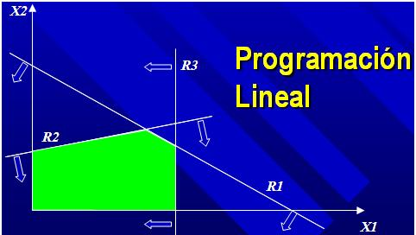
¿Qué es Programación Lineal?
Procedimiento
Algoritmo
Optimización
Notes:
La programación lineal es un procedimiento o algoritmo matemático mediante el cual se resuelve un problema indeterminado, formulado a través de un sistema de inecuaciones lineales, optimizando la función objetivo, también lineal.
Consiste en optimizar (minimizar o maximizar) una función lineal, denominada función objetivo, de tal forma que las variables de dicha función estén sujetas a una serie de restricciones que expresamos mediante un sistema de inecuaciones lineales.

Slide 4
Breve Historia de la Programación Lineal
Cronología¹
Año | Acontecimiento
1826 | Joseph Fourier anticipa la programación lineal. Carl Friedrich Gauss resuelve ecuaciones lineales por eliminación "gaussiana".
1902 | Gyula Farkas concibe un método para resolver sistemas de inecuaciones.
1947 | George Dantzig publica el algoritmo simplex y John von Neumann desarrolló la teoría de la dualidad. Se sabe que Leonid Kantoróvich también formuló la teoría en forma independiente.
1984 | Narendra Karmarkar introduce el método del punto interior para resolver problemas de programación lineal.

Slide 5
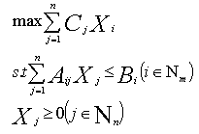
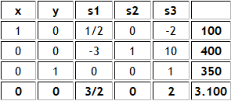
Variables
Xi≥0

Slide 6




Restricciones
Tipo 1:
Tipo 2:
Tipo 3:
Notes:
Donde:
A = valor conocido a ser respetado estrictamente;
B = valor conocido que debe ser respetado o puede ser superado;
C = valor conocido que no debe ser superado;
j = número de la ecuación, variable de 1 a M (número total de restricciones);
a; b; y, c = coeficientes técnicos conocidos;
X = Incógnitas, de 1 a N;
i = número de la incógnita, variable de 1 a N.
En general no hay restricciones en cuanto a los valores de N y M. Puede ser N = M; N > M; ó, N < M.

Slide 7



Función Objetivo
Notes:
Donde:
A = valor conocido a ser respetado estrictamente;
B = valor conocido que debe ser respetado o puede ser superado;
C = valor conocido que no debe ser superado;
j = número de la ecuación, variable de 1 a M (número total de restricciones);
a; b; y, c = coeficientes técnicos conocidos;
X = Incógnitas, de 1 a N;
i = número de la incógnita, variable de 1 a N.
En general no hay restricciones en cuanto a los valores de N y M. Puede ser N = M; N > M; ó, N < M.

Slide 8
Programación Entera
Notes:
En algunos casos se requiere que la solución óptima se componga de valores enteros para algunas de las variables. La resolución de este problema se obtiene analizando las posibles alternativas de valores enteros de esas variables en un entorno alrededor de la solución obtenida considerando las variables reales. Muchas veces la solución del programa lineal truncado esta lejos de ser el óptimo entero, por lo que se hace necesario usar algún algoritmo para hallar esta solución de forma exacta. El más famoso es el método de 'Ramificar y Acotar' o Branch and Bound por su nombre en inglés. El método de Ramificar y Acotar parte de la adición de nuevas restricciones para cada variable de decisión (acortar) que al ser evaluado independientemente (ramificar) lleva al óptimo entero.

Slide 9
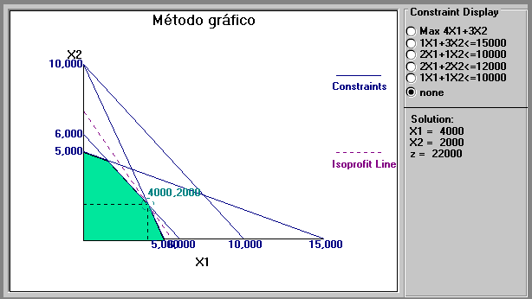
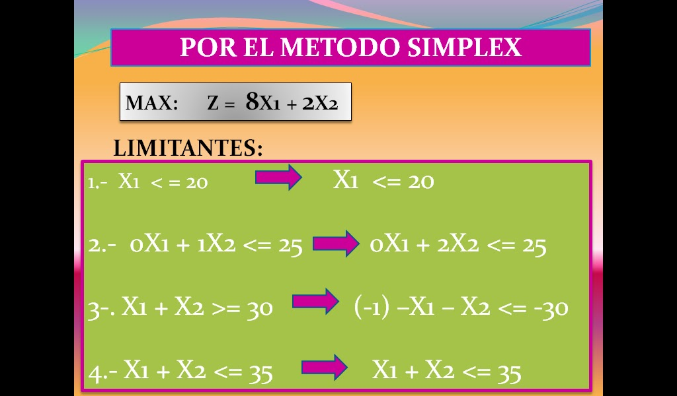
Pricipales métodos
Método Gráfico
Método Simplex

Slide 10
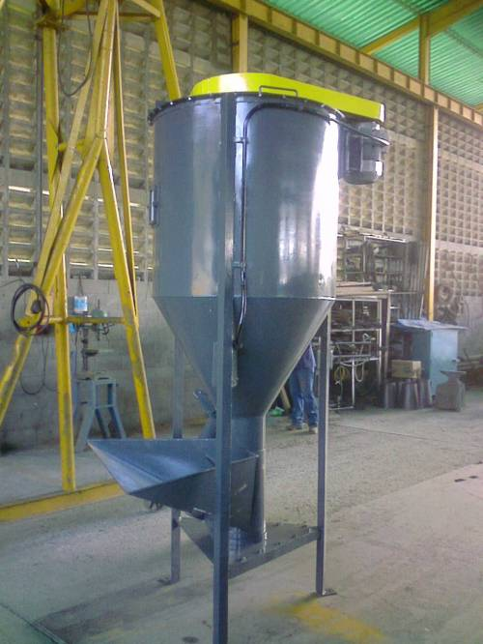

Aplicaciones
Algoritmos para mejor:
La mezcla de alimentos
La gestión de inventarios
La cartera y la gestión de las finanzas
La asignación de recursos humanos y recursos de máquinas,
La planificación de campañas de publicidad
Notes:
muchos problemas prácticos de la investigación de operaciones pueden plantearse como problemas de programación lineal.
Por eso esta materia no habre investigación de operaciones,
los problemas de flujo de redes y problemas de flujo de mercancías se consideraron en el desarrollo de las matemáticas lo suficientemente importantes como para generar por si mismos mucha investigación sobre algoritmos especializados en su solución. De buscar el mejor algoritmo es de lo que se encarga la programación lineal
la programación lineal es muy usada en la microeconomía y la administración de empresas, ya sea para aumentar al máximo los ingresos o reducir al mínimo los costos de un sistema de producción.

Slide 11
Mas aplicaciones
Optimización de la combinación de cifras comerciales en una red lineal de distribución de agua.
Aprovechamiento óptimo de los recursos de una cuenca hidrográfica, para un año con afluencias caracterizadas por corresponder a una determinada frecuencia.
Soporte para toma de decisión en tiempo real, para operación de un sistema de obras hidráulicas.
Solución de problemas de transporte.

Slide 12
Algunas aplicaciones
Investigación de Operaciones
Flujo de Redes
Flujo de Mercancía
Cifras Comerciales
Aumentar ingresos y reducir costos
Toma de decisiones
Transporte

Slide 13
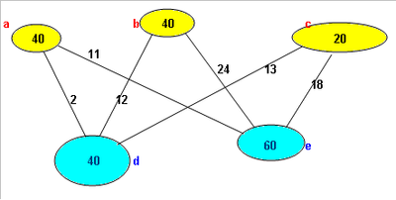
Ejemplos
Notes:
Este es un caso curioso, con solo 6 variables (un caso real de problema de transporte puede tener fácilmente más de 1.000 variables) en el cual se aprecia la utilidad de este procedimiento de cálculo.
Existen tres minas de carbón cuya producción diaria es:
La mina "a" produce 40 toneladas de carbón por día;
La mina "b" produce 40 t/día; y,
La mina "c" produce 20 t/día.
En la zona hay dos centrales termoeléctricas que consumen:
La central "d" consume 40 t/día de carbón; y,
La central "e" consume 60 t/día
Los costos de mercado, de transporte por tonelada son:
De "a" a "d" = 2 monedas
De "a" a "e" = 11 monedas
De "b" a "d" = 12 monedas
De "b" a "e" = 24 monedas
De "c" a "d" = 13 monedas
De "c" a "e" = 18 monedas
Si se preguntase a los pobladores de la zona cómo organizar el transporte, tal vez la mayoría opinaría que debe aprovecharse el precio ofrecido por el transportista que va de "a" a "d", porque es más conveniente que los otros, debido a que es el de más bajo precio.
En este caso, el costo total del transporte es:
Transporte de 40 t de "a" a "d" = 80 monedas
Transporte de 20 t de "c" a "e" = 360 monedas
Transporte de 40 t de "b" a "e" = 960 monedas
Total 1.400 monedas.
Sin embargo, formulando el problema para ser resuelto por la programación lineal se tienen las siguientes ecuaciones:
Restricciones de la producción:
Restricciones del consumo:
La función objetivo será:
La solución de costo mínimo de transporte diario resulta ser:
X_{b-d} = 40 resultando un costo de 12 x 40 = 480 monedas
X_{a-e} = 40 resultando un costo de 11 x 40 = 440 monedas
X_{c-e} = 20 resultando un costo de 18 x 20 = 360 monedas
Total 1.280 monedas.
120 monedas menos que antes.

Slide 14
Ejemplos

Slide 15


